Slide 1
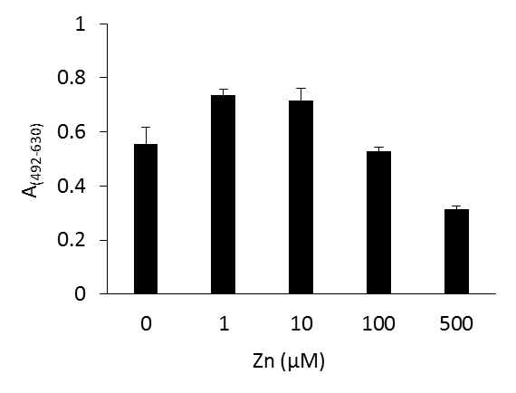
Fig. S1
+
+
*

